Slide 1

Tugas Pertemuan 10 Wholesale
Start→
Mengurangi biaya
Membangun hubungan bisnis
Meningkatkan penjualan
Dengan penjualan grosir bisa menghemat biaya karena ga perlu melakukan promosi
Penjualan dalam bentuk grosir dapat membangun hubungan jangka Panjang
Dengan menjual dalam jumlah yang besar perusahaan dapat meningkatkan volume penjualan dan pendapatan.

Slide 2


Ringkasan data awal
Data- data penjualan terbanyak adalah fresh Dan terendahnya ada di delicassen, data ini adalah data-data dari penjualan yang ada di swalayan atau pasar-pasar
Hasil hitungan rata-rata dan jumlah nya dari keseluruhan
next

Slide 3


Grafik prengeluaran antar kategori dari excel
Next

Slide 4

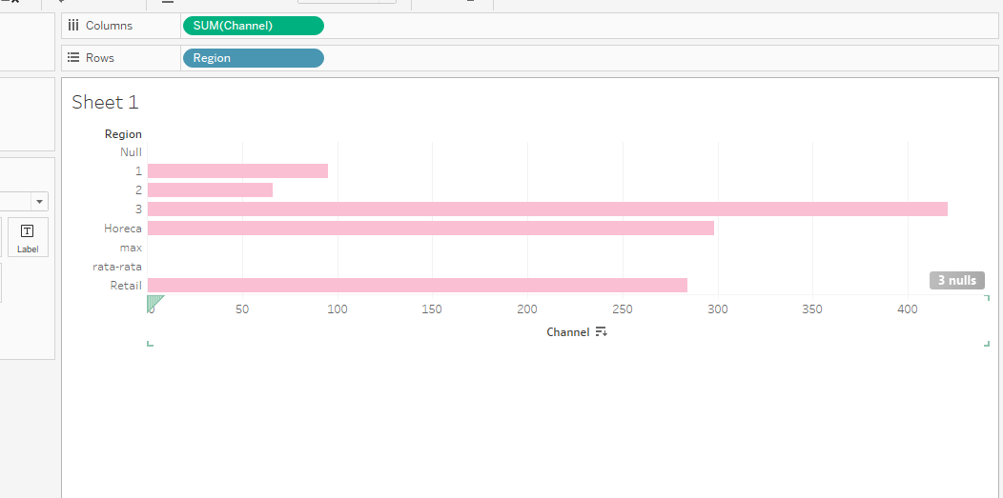

Visualisasi data channel dan region dari tableau
Sidik jari last slide

